Slide 1
CERVELLETTO

Slide 2
CERVELLETTO
Struttura dell’ Encefalo localizzata nella Fossa Neurocranica Posteriore, inferiormente ai Lobi Occipitali del Telencefalo.
Il suo primitivo sviluppo filogenetico è in relazione al Sistema Vestibolare (Equilibrio)
Contiene più della metà del numero totale di cellule dell’ Encefalo.
Esso riceve moltissime informazioni sensitive (Propriocettive e Vestibolari), tuttavia viene considerato un organo a prevalente funzione motoria del SNC, soprattutto per quanto riguarda il coordinamento dei movimenti.

Slide 3
RUOLO DEL CERVELLETTO NELLE ATTIVITA’ MOTORIE
Esso interviene nella pianificazione dei processi che portano alla realizzazione del movimento, combinando, con continuità e, per così dire, in tempo reale, informazioni provenienti principalmente da:
1. SISTEMA VESTIBOLARE E NUCLEI VESTIBOLARI del Tronco Encefalico;
2. MIDOLLO SPINALE, principalmente sulle diverse situazioni dei muscoli scheletrici e delle articolazioni (PROPRIOCEZIONE);
3. CORTECCIA TELENCEFALICA, principalmente dalle aree motorie del lobo frontale.

Slide 4
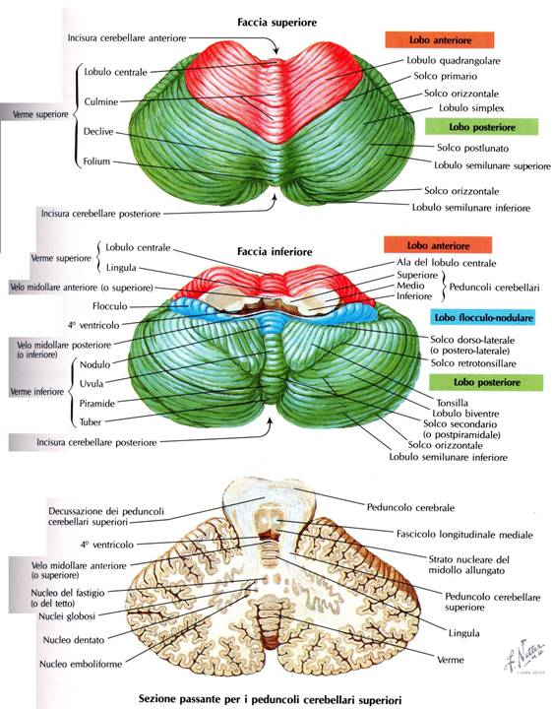
Sostanza Grigia è rappresentata da: NUCLEI PROFONDI CORTECCIA CEREBELLARE Sostanza Bianca dall’ ARBOR VITAE
FACCIA
SUPERIORE
CERVELLETTO
FACCIA
INFERIORE

Slide 5
MORFOLOGIA MACROSCOPICA
Di forma grossolanamente ovoidale, risulta suddiviso in DUE EMISFERI (Destro e Sinistro, definiti anche Lobi) separati da una struttura mediana detta VERME.
Il VERME presenta anche il LOBO FLOCCULO-NODULARE
La CORTECCIA CEREBELLARE è la SOSTANZA GRIGIA che riveste l’ Organo. Altra Sostanza Grigia di trova nei 3 NUCLEI PROFONDI, nell’ambito della Sostanza Bianca.
La SOSTANZA BIANCA assume una morfologia caratteristica denominata Arbor Vitae

Slide 6
CORTECCIA CEREBELLARE

Slide 7
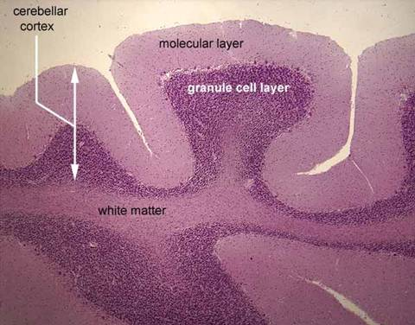
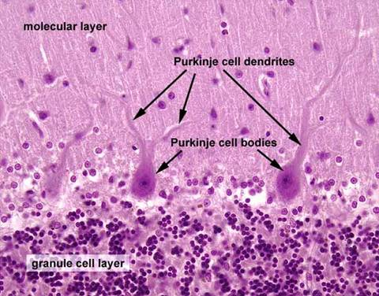
Corteccia cerebellare,
dotata dei caratteristici
3 strati
strato molecolare esterno,
strato delle cellule di Purkinje intermedio,
strato dei granuli interno.

Slide 8
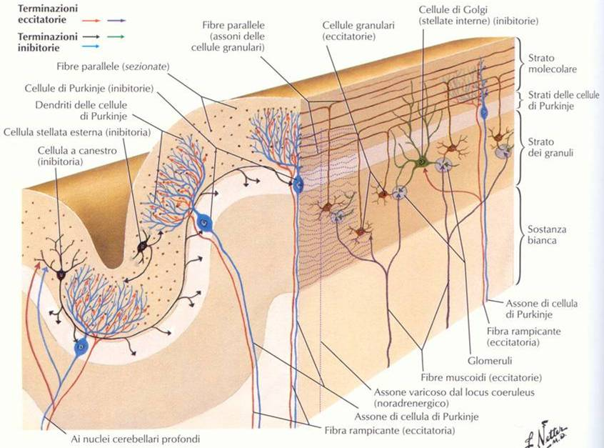
“CITOARCHITETTONICA” CEREBELLARE
GRANULI

Slide 9
TIPO CELLULARE |  | AZIONE SINAPTICA | STRATO CORTICALE | DESTINAZIONE POSTSINAPTICA
Neurone proiettivo | Cellule del Purkinje | Inibitoria | Strato delle cellule del Purkinje | Nuclei profondi Nuclei vestibolari
Interneuroni | Cellule dei Granuli (strato granulare) | Eccitatoria | Strato granulare | Cellule del Purkinje, stellate, a canestro e del Golgi
 | Cellule dei Canestri (strato molecolare) | Inibitoria | Strato molecolare | Cellule del Purkinje
 | Cellule Stellate (esterne, strato molecolare) | Inibitoria | Strato molecolare | Cellule del Purkinje
 | Cellule del Golgi (strato granulare) | Inibitoria | Strato granulare | Cellule dei Granuli
TIPO CELLULARE |  | AZIONE SINAPTICA | STRATO CORTICALE | DESTINAZIONE POSTSINAPTICA
Neurone proiettivo | Cellule del Purkinje | Inibitoria | Strato delle cellule del Purkinje | Nuclei profondi Nuclei vestibolari
Interneuroni | Cellule dei Granuli (strato granulare) | Eccitatoria | Strato granulare | Cellule del Purkinje, stellate, a canestro e del Golgi
 | Cellule a canestro (strato molecolare) | Inibitoria | Strato molecolare | Cellule del Purkinje
 | Cellule stellate (esterne, strato molecolare) | Inibitoria | Strato molecolare | Cellule del Purkinje
 | Cellule del Golgi (strato granulare) | Inibitoria | Strato granulare | Cellule dei Granuli

Slide 10
SUDDIVISIONE MORFO-FUNZIONALE del CERVELLETTO
VESTIBOLOCEREBELLO: risposte motorie incoscienti relative all’ equilibrio ed ai movimenti oculari
SPINOCEREBELLO: risposte motorie incoscienti relative al mantenimento della postura sulla base di informazioni sulla posizione del corpo nello spazio
CEREBROCEREBELLO: coinvolto nella esecuzione di movimenti complessi, il cosiddetto «automatismo» dei movimenti

Slide 11
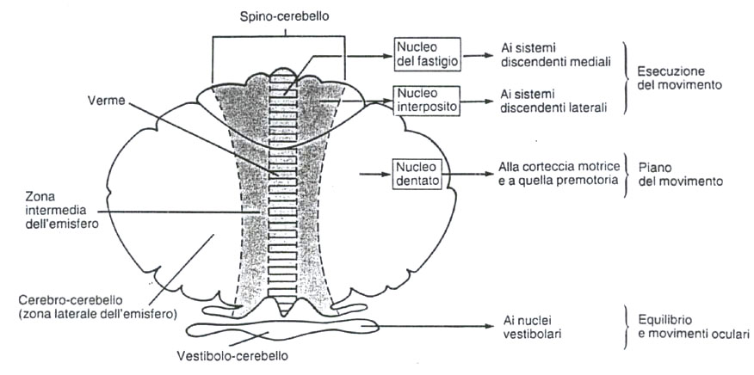
SUDDIVISIONE MORFO-FUNZIONALE DEL CERVELLETTO
Cerebro-
Cerebello
Cerebro-
Cerebello

Slide 12
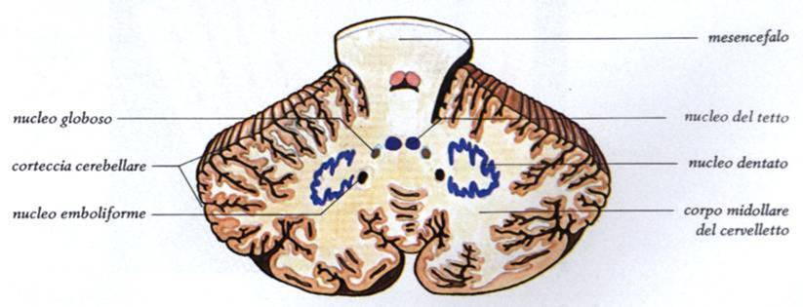
o fastigio
LOBULO FLOCCULO-NODULARE
NUCLEI VESTIBOLARI
Movimenti della testa e degli occhi Equilibrio
VESTIBOLOCEREBELLO
SPINOCEREBELLO
CEREBROCEREBELLO
VERME E PORZIONI PARA-VERMIANE DEGLI EMISFERI
NUCLEO DEL FASTIGIO E NUCLEI GLOBOSO ED EMBOLIFORME.
Postura e movimenti degli arti
EMISFERI
(PARTE LATERALE)
NUCLEO DENTATO
Coordinazione muscolare, pianificazione dei movimenti

